Slide 1

Programming and Languages
การโปรแกรมและภาษาโปรแกรม
13

Slide 2
วัตถุประสงค์การเรียนรู้
เข้าใจการพัฒนาโปรแกรมและสามารถอธิบาย 6 ขั้นตอนของการพัฒนษโปรแกรมได้
สามารถเปรียบเทียบเครื่องมือการออกแบบ รวมถึงวิธีการออกแบบ แบบบนลงล่าง แบบรหัสคำสั่งเทียม ภาพการไหลของโปรแกรม และโครงสร้างตรรกะ
สามารถอธิบายการทดสอบโปรแกรมและเครื่องมือสำหรับการตรวจสอบและกำจัดความผิดพลาดของโปรแกรม
สามารถอธิบาย CASE Tools และการพัฒนาโปรแกรมเชิงวัตถุ
สามารถอธิบายภาษาคอมพิวเตอร์ทั้ง 5 ยุคได้

Slide 3

เกริ่นนำ
ในบทนี้จะมุ่งเน้นไปถึงส่วนที่ 4 คือ การพัฒนาระบบ ของวงจรชีวิตของระบบ และศึกษาเกี่ยวกับกระบวนการเขียนโปรแกรม และภาษาโปรแกรมบางภาษาที่ได้รับความนิยม
ผู้ใช้จะต้องเข้าใจถึงความสัมพันธ์ระหว่างการพัฒนาระบบและการโปรแกรม

Slide 4
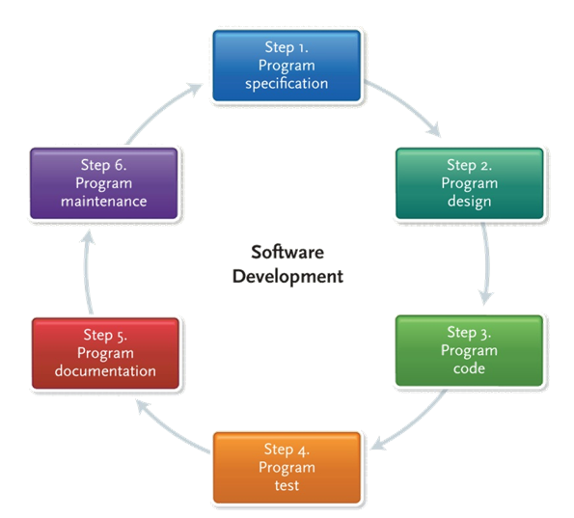
โปรแกรมและการเขียนโปรแกรม
โปรแกรม
คือกระบวนการแก้ปัญหา
สามารถแบ่งได้เป็น
  เขียนไว้แล้ว/เป็นแพคเกจ
  พัฒนาตามสั่ง
การโปรแกรม
รายการของคำสั่งเพื่อให้คอมพิวเตอร์ประมวลผลข้อมูล
วงจรการพัฒนาซอฟท์แวร์
Software Development Life Cycle
Notes:
A program (key term) is a list of instructions for the computer to follow to accomplish the task of processing data into information
Programming (key term) also known as software development (key term) or the software development life cycle (SDLC) (key term)
When writing a program from scratch, the programmer (key term) or software engineers (key term) generally follows these six steps to obtain an end product that will solve your computing needs.
The specifications are the objectives (Key Term), the output, the input, and the processing requirements that are determined by you and the programmer.
The design is the creation of the solution using a variety of techniques (generally including pseudocode, flowcharts, and logic structures.
The program code is written
Testing code or debugging to get rid of syntax and/or logic errors.
The program is documented as it is written. Sometimes this is done within the code itself (as with some Web languages where you can insert explanations without this information showing on the page); other times the documentation is done in a “manual” that will help others see where you have been/gone/or how you got where you did with your coding.
Program maintenance – As with system analysis and design, an on-going part of every software development is the maintenance – checking to be sure the program is doing what it is supposed to do and that the objectives have not changed.
In organizations, computer professionals known as software engineers (Key Term) or programmers (key term) use this six-step procedure

Slide 5
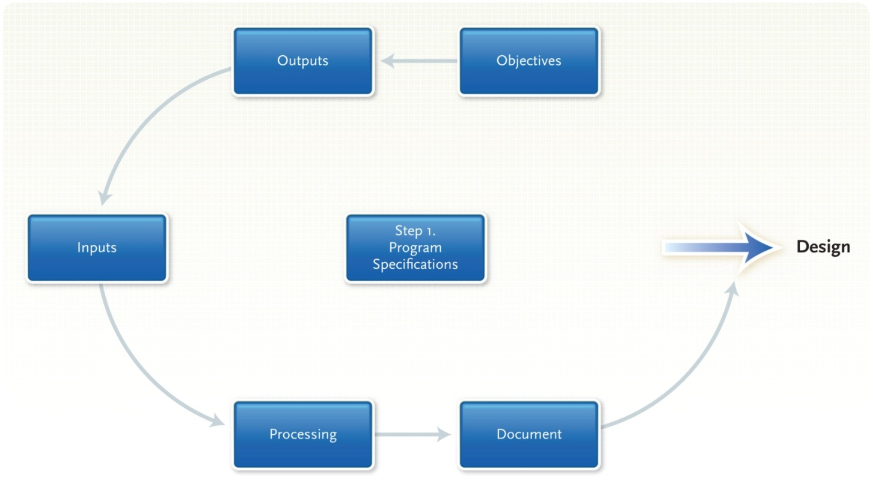
ขั้นที่ 1: การกำหนดคุณลักษณะเฉพาะของโปรแกรม
คำจำกัดความของโปรแกรม หรือเรียกอีกอย่างหนึ่งว่าการวิเคราะห์โปรแกรม(Program analysis)
สิ่งที่ต้องทำในกระบวนการนี้มี 5 ขั้นตอน คือ
Notes:
Program specification (key term) also called program definition (Key Term) or program analysis (key term)– requires that five items are specified—
1. the program’s objectives
2. the desired output
3. the input data required
4. the processing requirements
5. the documentation

Slide 6
คุณลักษณะเฉพาะของโปรแกรมจากขั้นที่ 1
จุดประสงค์ของโปรแกรม
ผลลัพท์ที่คาดหวัง
ข้อมูลอินพุตที่ต้องการ
ขบวนการความต้องการ
เอกสารประกอบ
Notes:
Have program objectives
What problems are you trying to solve?
Programming requires a clear statement of the problem that you are looking to address
Specify your inputs before your outputs
Have a list of what you want to get out of the system
The end-user (not the programmer) should sketch what is needed
Input data
Determine the source of the data
What are the processing requirements?
Tasks to move input to output
Document program specifications
This is an essential step and is often left out

Slide 7
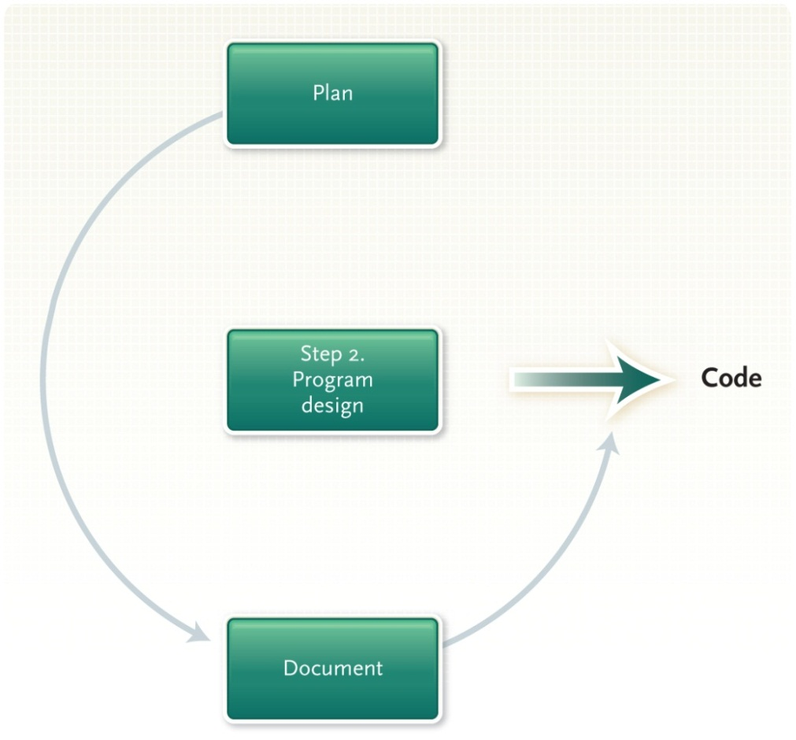
ขั้นที่ 2: การออกแบบโปรแกรม
วางแผนการทำงานโดยใช้เทคนิคการพัฒนาโปรแกรมแบบโครงสร้าง
  การออกแบบโปรแกรมแบบบนลงล่าง
  คำสั่งเทียม
  ภาพการไลของโปรแกรม
  โครงสร้างตรรก
Notes:
In this step you begin program design (key term) , the solution is created using structured program techniques (Key Term) .
Click on each link to display an example of each of the programming techniques

Slide 8
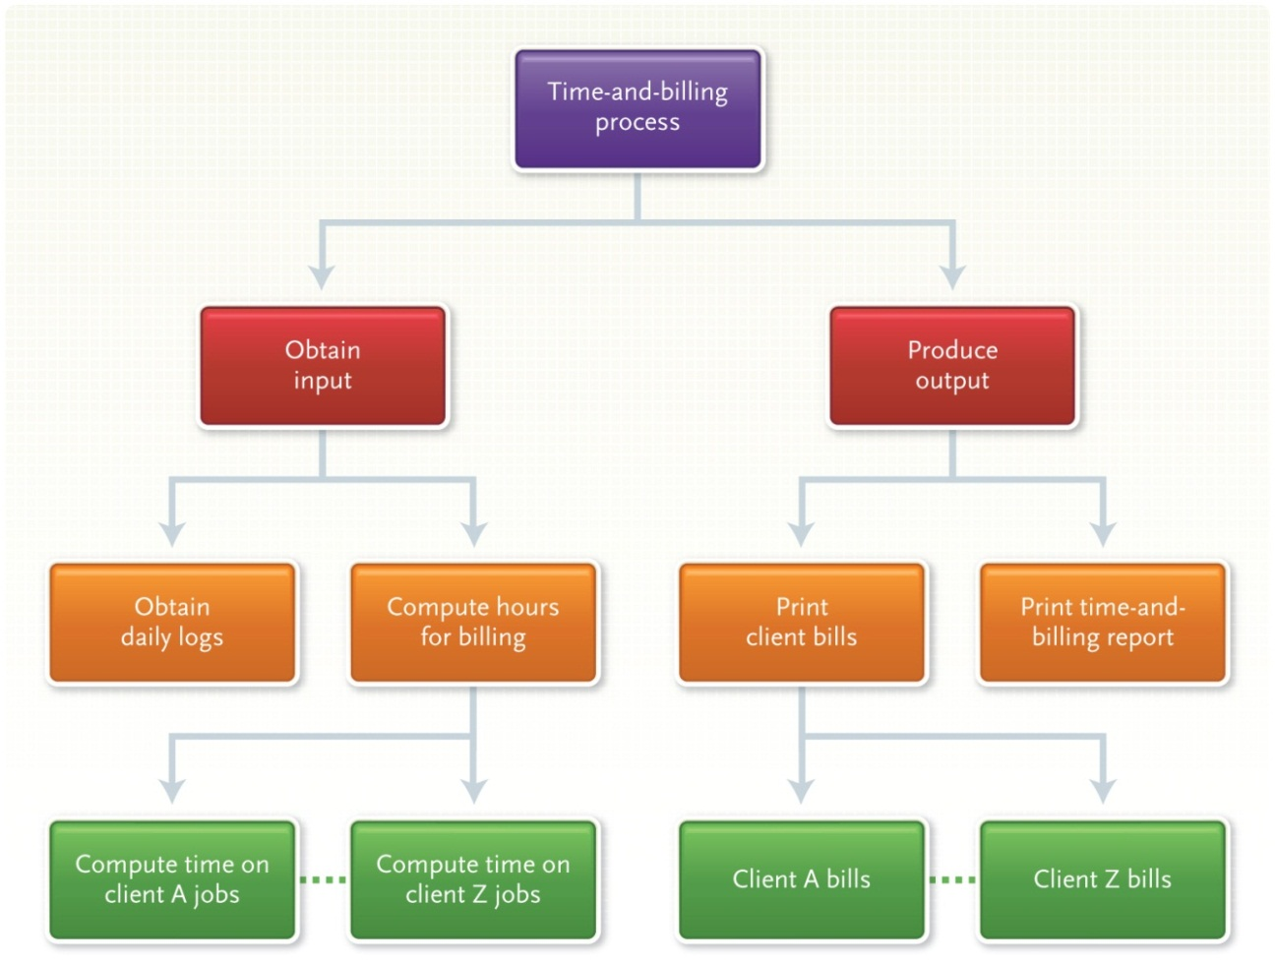
การออกแบบโปรแกรมแบบบนลงล่าง
ระบุโมดูลต่างๆที่จำเป็นขอ.โปรแกรม
Return
Notes:
First determine the outputs and the inputs of the program
Use top-down-program design (key term) to identify the program’s processing steps
Such steps are called program modules (Key Term) or just modules (Key Term)
Each module is made up of logically related program statements
Each module should have a single function
The program must pass in sequence from one module to the next until all modules have been processed by the computer
Review the above example with the students
It is for a time-and-billing report program

Slide 9
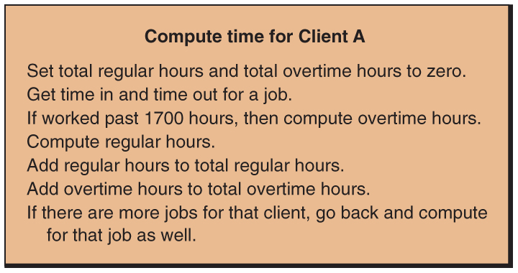
รหัสเทียม
เขียนโครงร่างของตรรกะและสรุปโปรแกรมที่คุณเขียน
Return
Notes:
Pseudocode (key term) is an outline (in English) of the logic (route) the program will take. The rest will be easier!
It is like doing a summary of the program before you write it

Slide 10
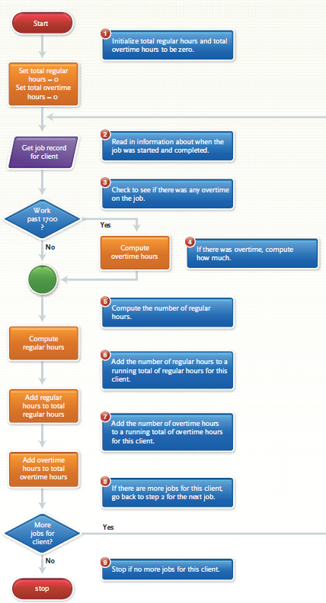
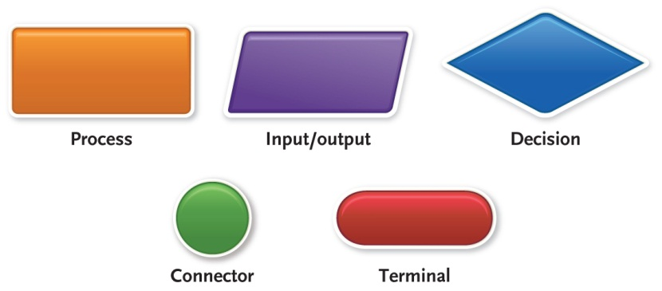
Flowcharts
เป็นภาพที่แสดงรายละเอียดของการไหลของโปแกรมที่จำเป็นสำหรับการแก้ปัญหาของโปรแกรมเมอร์
Flowchart Symbols
Return
Notes:
Program flowcharts (Key Term)
Keep in mind that a computer performs instructions in steps
It does more than arithmetic; it makes comparisons

Slide 11
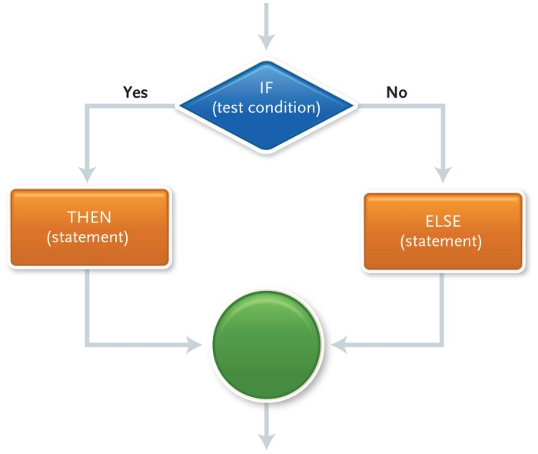
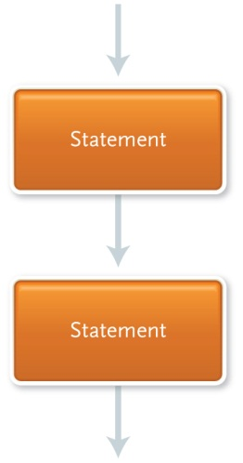
โครงสร้างตรรกะ
โครงสร้างแบบลำดับ
โครงสร้างการเลือก
โครสงสร้างแบบวนลูป
Repetition
Selection
Sequence
Notes:
Talk about logic structures (key term) here – sequential (key term), if-then-else (Key Term); repetition structures (Key Term) and do while (Key Term). If a person looks at a problem, then automatically solves the problem by subconsciously saying “if I do this, then this will happen; if I do that, then (else) that will happen.” Computers do the same type of logic – except they have to be instructed to do this kind of thinking – i.e. the logic structure and the repetition.
You can link various parts of the flowchart with logic structures
There are three – sequence, selection, and repetition
Sequential structure – one program statement follows another
Selection – occurs when a decision needs to be made; IF-THEN-ELSE (key term)
Repetition or loop structure – describes a repeated process
Variations include
DO UNTIL
DO WHILE

Slide 12
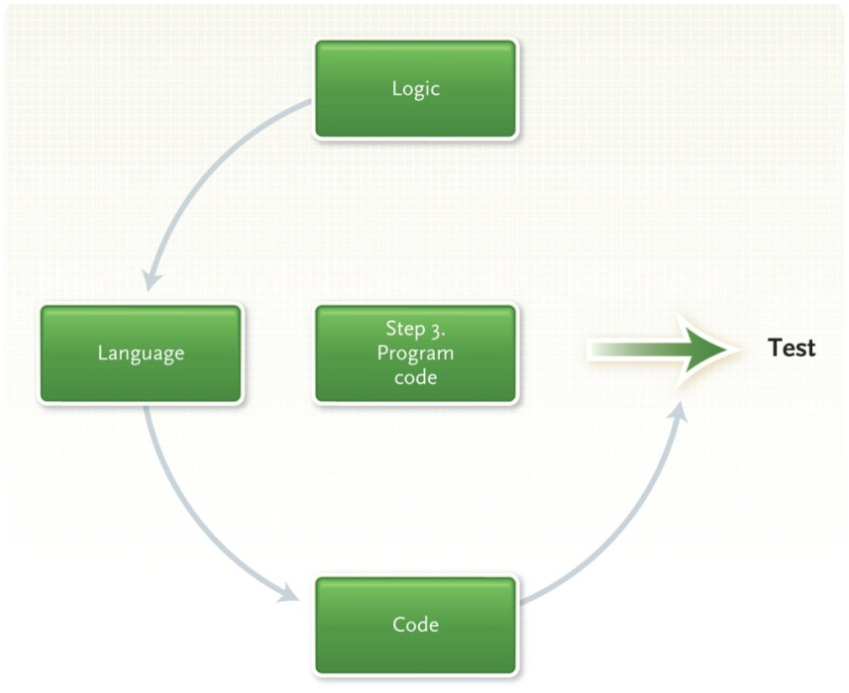
ขั้นที่ 3 การเขียนโปรแกรม
Coding
คือการเขียนโปรแกรม
ลักษณะของโปรแกรมที่ดี
  มีความน่าเชื่อถือ
  ได้ผลลัพท์ที่ถูกต้อง
  มีการตรวจสอบข้อผิดพลาดพื้นฐานของอินพุท
  มีเอกสารสารที่ดีและเข้าใจได้ง่าย
  Structured Programs
    Logic structures
Notes:
This is the easiest part where you actually write or key into the computer the instructions the program is to follow. Writing the program is called coding (key term)
To code effective programs, write so-called structured programs (key term)

Slide 13
ขั้นที่ 3 การเขียนโปรแกรม
เขียนโปรแกรม
ภาษาที่ใช้ในการเขียนโปรแกรม
Notes:
A content markup language (key term) uses symbols, words, and phrases that instruct a computer how to display information
Programming language (key term) uses a collection of symbols, words, and phrases that instruct a computer to perform specific operations.
Use the most appropriate language (C++, Java, etc.) for the situation for which the code will be used.

Slide 14
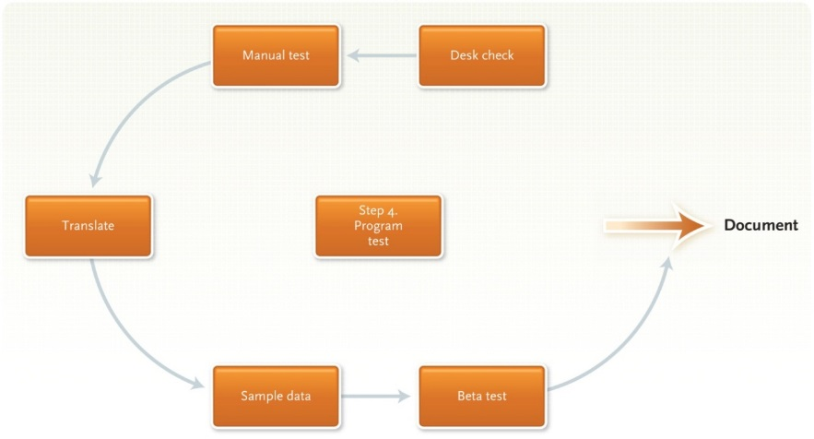
ขั้นที่ 4: การทดสอบโปรแกรม
การแก้ไขข้อบกพร่อง
  ทดสอบโค๊ด
  แก้ไขข้อผิดพลาด
    Syntax errors
    Logic errors
    กระบวนการทดสอบ
Notes:
Now it’s written, so let’s test your program to be sure it does what you intended. This procedure sometimes is called “Debugging” (key term) —testing a program and correcting syntax and logic errors.
Syntax errors (key term) – violation of the programming language rules
Logic errors (key term) – result of omitted programming procedure or incorrect calculation
Testing process involves one or more of several methods:
Desk checking (Key Term) or code review (key term)– printout of program reviewed line by line
Manual testing with sample data - correct and incorrect data manually entered, results evaluated
Attempt at translation – written program goes through translator program on the computer, must be syntax error free
Testing sample data on the computer – tests for logic errors
Beta testing (Key Term): testing by a select group of potential users (Key Term); users provide feedback

Slide 15
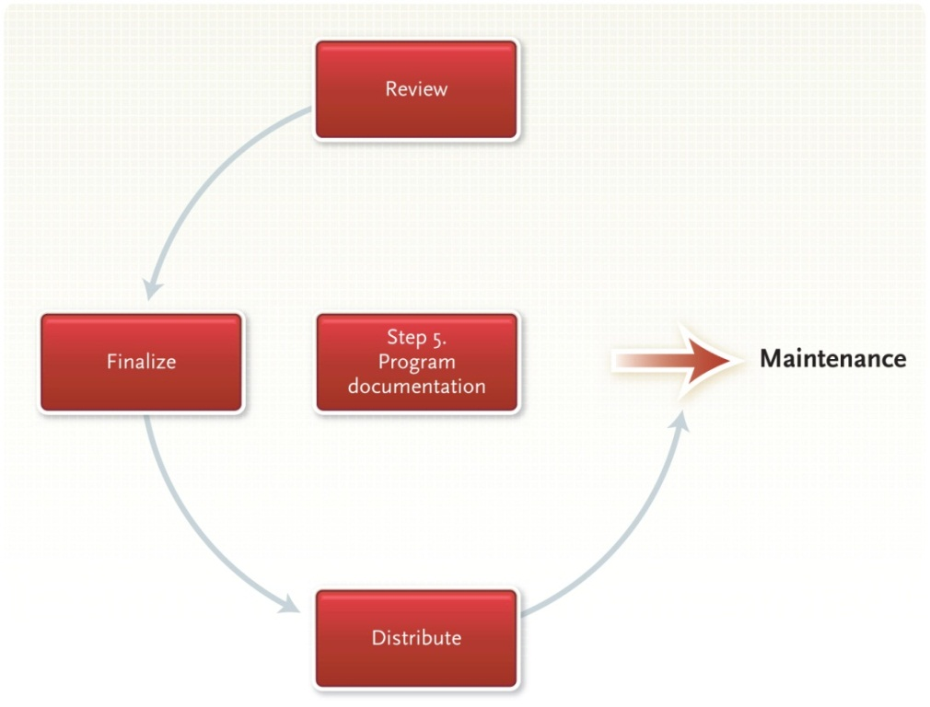
ขั้นที่ 5: เอกสารเกี่ยวกับโปรแกรม
เขียนรายละเอียดเกี่ยวกับโปรแกรม
  เขียนเกี่ยวกับขั้นตอนการเขียนโปรแกรมตั้งแต่ต้นจนจบ
เขียนถึงสิ่งที่สำคัญสำหรับบุคคลที่มีส่วนเกี่ยวข้องกับโปรแกรม
  ผู้ใช้โปรแกรม
  ผู้ดูแลเรื่องปฏิบัติการ
  โปรแกรมเมอร์
Notes:
“Documentation” (key term) means writing a description of the purpose and process of the program.
Not an afterthought at the end of the programming process, but prepared throughout the programming steps
Program Documentation (key term) is very important to
Users (key term) - needing to know how to use the software; hardest part is to get documentation in “language” most lay people can understand. If you build something, you know what to expect; if someone else builds it, you may not understand why they did what they did.
Operators (key term) - for dealing effectively with error codes and other problems
Programmers (key term) - for updates and modifications; even programmers tend to forget how they came up with the “logic” of the program; documentation helps reconstruct the thought process and reasoning behind the code sequence.

Slide 16
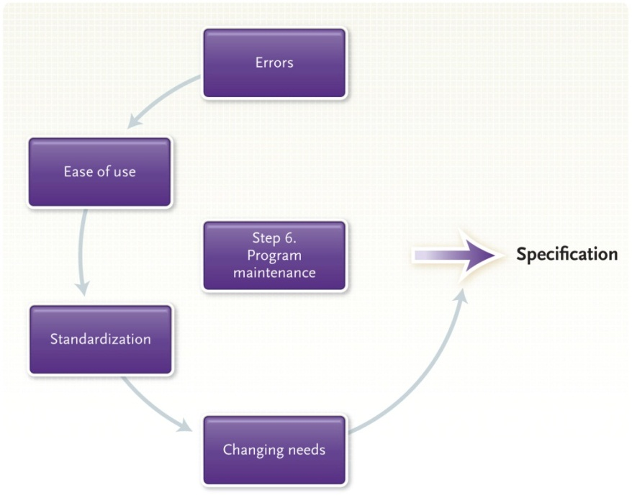
ขั้นที่ 6: การบำรุงรักษาโปรแกรม
ใช้เวลา 75% ของกระบวนการทั้งหมด
เพื่อให้แน่ใจว่าโปรแกรมนั้น
  ไม่มีข้อผิดพลาด
  มีประสิทธิภาพ
  มีประสิทธิผล
แบ่งได้เป็นสองประเภท
  ส่วนปฏิบัติการ
    พัฒนาแบบต่อเพิ่ม
    การอัพเดทซอฟท์แวร์
  การเปลี่ยนแปลงที่จำเป็น
    การพัฒนาแบบรวดเร็ว
Notes:
As with systems analysis, the program maintenance (key term) takes up the majority of the programmer’s time
This step is critical – to maintain the program and to be sure it is accomplishing what it was intended to accomplish
Operations – Use this part of the process to locate and correct any errors missed previously or that have developed over the life of the program
Programming modifications such as
patches (key term) – program modifications or corrections
software updates (key term) – significant patches
Changing needs – new tax laws, new information needs or new company policy
Agile development (Key Term) is a new development that gets the core functionality of a program working and then expands on it until the client is satisfied

Slide 17
Case Tools และ การพัฒนาโปรแกรมเชิงวัตถุ
Computer-aided software engineering (CASE)
  กระบวนการพัฒนาเป็นส่วนๆอย่างอัตโนมัติ
การพัฒนาโปรแกรมเชิงวัตถุ
  มีวัตถุประสงค์เพื่อลดขั้นตอนลง และไปเน้นที่ความสัมพันธ์มากขึ้น
  วัตถุจะมีทั้งข้อมูลและการประมวลผลที่จำเป็นในการเดเนินงาน
CASE Tool: Providing code generation assistance
Notes:
Two resources that help software development include CASE tools (key term) and object-oriented software development
CASE tools help automate the process of designing, coding and testing activities.
OOP – program is organized into objects.
Each object (key term) contains both data and processing operations necessary to perform a task
Object-oriented software development (key term) – process by which program is organized into objects
OOP (key term) uses modules called objects that are reusable, self-contained components. Presume that certain functions are the same, so instructions are used in variety of software. C++ one of most widely used OOP languages

Slide 18
ยุคสมัยของภาษาโปรแกรม
ระดับ หรือ ยุคสมัย
  การเขียนโปรแกรมจากภาษาเครื่อง ไปสู่ ภาษาที่มนุษย์เข้าใจ หรือภาษาธรรมชาติ
แบ่งได้เป็น 5 ยุคสมัยแตกต่างกัน กล่าวคือ
  ระดับต่ำกว่าจะใกล้เคียงกับภาษาเครื่อง
  ระดับสูงกว่าจะใกล้เคียงกับภาษาของมนุษย์
Notes:
Computer professionals talk about levels (key term) or generations (key term) of programming ranging from low (key term) to high (key term) levels
Writing code means programmer has to learn a language
As we learned earlier, the computer only understands 0s and 1s. Therefore, the most basic of languages is called machine languages (key term) where all the instructions are written in a series of 0s and 1s
Needless to say, this makes understanding the instructions very hard for the average person
There is also “natural” languages that more closely simulate the way people actually talk and sort through problems
As computers have gone through generations, so have languages
Next slide displays all the levels of programming languages

Slide 19
ยุคสมัยของภาษาโปรแกรม(ต่อ)
ยุคที่ 1 : ภาษาเครื่อง
ยุคที่ 2 : ภาษาแอสเซมบลี
ยุคที่ 3 : ภาษาระดับสูง(3GLs)
ยุคที่ 4 : ภาษาฐานข้อมูล(4GLs)
ยุคที่ 5 : ภาษาธรรมชาติ(5GL)
Notes:
Machine languages – data represented in 1’s and 0’s; hard to understand; vary according to make of computer!
Assembly languages (key term) – abbreviations and mnemonics replace the 0’s and 1’s; easier than machine, but still hard to understand for the common person. Advantage over machine language is that Assembly language is a portable language (Key Term) from one machine to another.
High level procedural languages (key term) – third-generation language (3GL) (Key Term). More closely resembles the way we talk, but still requires considerable training to be able to use and understand. When program written in procedural language, it must be translated into machine language using:
Compiler (Key Term) – converts high-level language (called source code (Key Term)) into machine language (called object code (Key Term)); once done execution faster -- or
Interpreter (Key Term) – converts to machine language just before processing, one statement at a time; easier to develop with
Problem-oriented languages are used for solving specific problems – fourth-generation language (4GL) (Key Term) – task-oriented languages (key term) . They generally require little special training on the part of the user. Also known as very high-level languages (Key Term).
Query languages (Key Term) - easy commands to retrieve information from databases
Application generators (Key Term) or program coder (Key Term) – preprogrammed modules written to perform a specific task
Reference the interactive financial planning system (IFPS) (Key Term)
Problem and constraint programming languages are still being developed; these are designed to replicate human languages. Hope is that in near future these languages can be developed to the point where they will enable a computer to learn – to remember and improve upon that memory
Fifth-generation language (5GL) (Key Term) uses natural languages (key term) to communicate

Slide 20

อาชีพในสาย IT
โปรแกรมเมอร์ สร้าง ทดสอบ แก้ปัญหา อัพเดท และซ่อมแซมโปรแกรม
บริษัทต้องการคนที่มีคุณสมบัติ ดังนี้
  ปริญญาสาขาวิทยาศาสตร์คอมพิวเตอร์หรือระบบสารสนเทศ
  มีความกระตือรือร้น อดทน คิดอย่างมีเหตุผล และมีความละเอียด
ในต่างประเทศโปรแกรมเมอร์จะได้รับค่าจ่างประมาณปีละ 49,000 USD ถึง 89,000 USD ต่อปี
Notes:
Many computer programmers work on a project basis as consultants
As technology has developed, the need for programmers to work on the most basic computer functions has decreased. However, demand for computer programmers with specializations in advanced programs continues.

Slide 21
มองไปในอนาคต ~ หุ่นยนต์ที่คุณสามารถโปรแกรมเองได้
ในเวลาไม่นาน อาจจะก่อนที่คุณจะมีหุ่นยนต์เป็นของตัวเอง
ส่วนประกอบที่จำเป็นในการสร้างนั้นจะมีราคาถูกลง
Notes:
What if you could have your own robot to do your chores?
It is just a matter of time before these robots can understand human instructions instead of complex programming languages.

Slide 22
คำถามปลายเปิด
อภิปรายถึง 6 ขั้นตอนในการเขียนโปรแกรม
อธิบายคำว่า CASE tools และ OOP และ CASE ช่วยเหลือโปรแกรมเมอร์อย่างไร
อะไรที่บ่งบอกถึง ”ยุคสมัย” ของภาษาคอมพิวเตอร์ อะไรคือความแตกต่างระหว่างภาษาระดับต่ำ และภาษาระดับสูง
อะไรคือความแตกต่างระหว่างคอมไพเลอร์และอินเทอร์พรีเตอร์
อะไรคือโครงสร้างตรรกะ จงอธิบายถึงความแตกต่างของตรรกะทั้งสามชนิด
Notes:
Have students turn to the end of Chapter 13 in their textbooks to view the same “Open-Ended” questions/statements

